Slide 1

MANUAL
EXAMEN CELULARES CON .net restful y base de datos
Integrantes:
López Gabriel
Medranda Mateo
Pareja Marcelo
FECHA: 03/11/2026
Ing: Campaña mauricio
1

Slide 2

DESARROLLO
  OBJETIVO
  MODELO CONCEPTUAL DE LA BASE DE DATOS
  CREAR BASE DE DATOS
  CREACIÓN DEL SERVIDOR RESTFUL
  CREAR BASE DE DATOS
  CREACIÓN DEL SERVIDOR RESTFUL
  CREACIÓN DEL PROYECTO – CLIENTE CONSOLA
  CREACIÓN DEL PROYECTO – CLIENTE ESCRITORIO
  CREACIÓN DEL PROYECTO – CLIENTE WEB
  CREACIÓN DEL PROYECTO – CLIENTE MOVIL
CONCLUSIONES
RECOMENDACIONES
BIBLIOGRAFÍA
2

Slide 3
DESARROLLO
MARCO TEÓRICO
DESARROLLO
  OBJETIVO
  MODELO CONCEPTUAL DE LA BASE DE DATOS
  CREAR BASE DE DATOS
  CREACIÓN DEL SERVIDOR RESTFUL
  CREACIÓN DEL PROYECTO – CLIENTE CONSOLA
  CREACIÓN DEL PROYECTO – CLIENTE ESCRITORIO
  CREACIÓN DEL PROYECTO – CLIENTE WEB
  CREACIÓN DEL PROYECTO – CLIENTE MOVIL
CONCLUSIONES
RECOMENDACIONES
BIBLIOGRAFÍA
2.1 OBJETIVO GENERAL
Desarrollar un manual de documentación que explique cómo construir un sistema para venta de celulares con métodos de pago en efectivo y crédito, basado en una arquitectura cliente-servidor, con clientes en diferentes plataformas (escritorio, consola, web y móvil) y un servidor RESTFUL implementado en .NET y alojado en IIS.

Slide 4
DESARROLLO
MARCO TEÓRICO
DESARROLLO
  OBJETIVO
  MODELO CONCEPTUAL DE LA BASE DE DATOS
  CREAR BASE DE DATOS
  CREACIÓN DEL SERVIDOR RESTFUL
  CREACIÓN DEL PROYECTO – CLIENTE CONSOLA
  CREACIÓN DEL PROYECTO – CLIENTE ESCRITORIO
  CREACIÓN DEL PROYECTO – CLIENTE WEB
  CREACIÓN DEL PROYECTO – CLIENTE MOVIL
CONCLUSIONES
RECOMENDACIONES
BIBLIOGRAFÍA
2.1 OBJETIVOS ESPECIFICOS
Describir detalladamente el diseño e implementación del servicio RESTFUL utilizando .NET y IIS, incluyendo ejemplos prácticos de operaciones para convertir unidades.
Proporcionar guías para el desarrollo de clientes en diferentes plataformas (escritorio, consola, web y móvil), detallando las integraciones con el servicio RESTFUL.
Explicar los conceptos clave relacionados con la arquitectura RESTFUL, el estándar WSDL y las tecnologías utilizadas en .NET, para que el lector comprenda su importancia en el diseño de aplicaciones modernas.

Slide 5
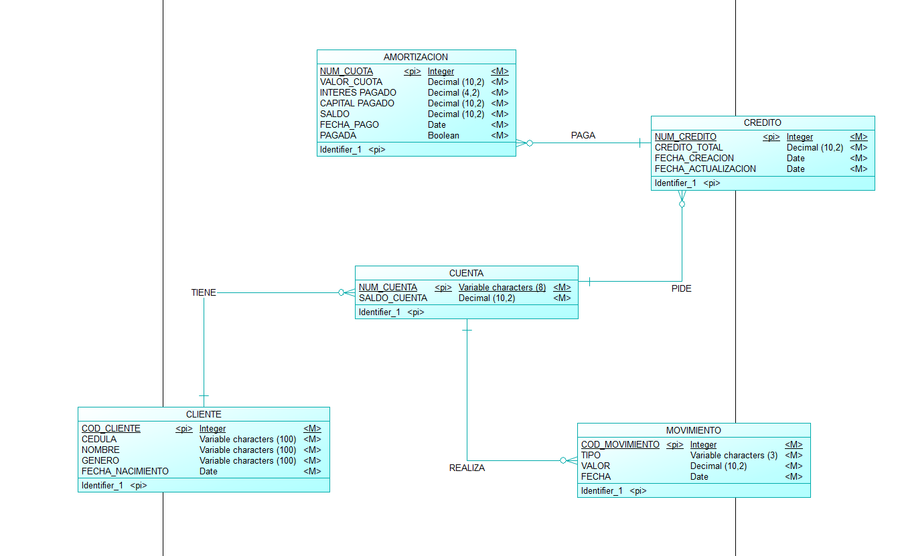
DESARROLLO
MARCO TEÓRICO
DESARROLLO
  OBJETIVO
  MODELO CONCEPTUAL DE LA BASE DE DATOS
  CREAR BASE DE DATOS
  CREACIÓN DEL SERVIDOR RESTFUL
  CREACIÓN DEL PROYECTO – CLIENTE CONSOLA
  CREACIÓN DEL PROYECTO – CLIENTE ESCRITORIO
  CREACIÓN DEL PROYECTO – CLIENTE WEB
  CREACIÓN DEL PROYECTO – CLIENTE MOVIL
CONCLUSIONES
RECOMENDACIONES
BIBLIOGRAFÍA
2.2 MODELO CONCEPTUAL DE LA BASE DE DATOS
1. Modelo conceptual de la base de datos para el sistema banquito

Slide 6
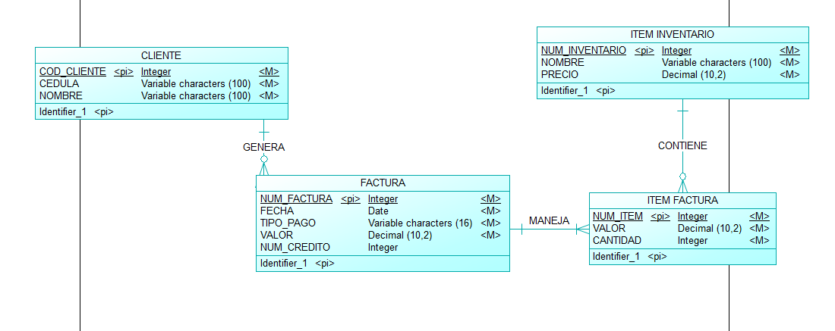
DESARROLLO
MARCO TEÓRICO
DESARROLLO
  OBJETIVO
  MODELO CONCEPTUAL DE LA BASE DE DATOS
  CREAR BASE DE DATOS
  CREACIÓN DEL SERVIDOR RESTFUL
  CREACIÓN DEL PROYECTO – CLIENTE CONSOLA
  CREACIÓN DEL PROYECTO – CLIENTE ESCRITORIO
  CREACIÓN DEL PROYECTO – CLIENTE WEB
  CREACIÓN DEL PROYECTO – CLIENTE MOVIL
CONCLUSIONES
RECOMENDACIONES
BIBLIOGRAFÍA
2. Modelo conceptual de la base de datos para el sistema de facturación

Slide 7
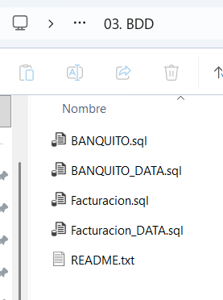
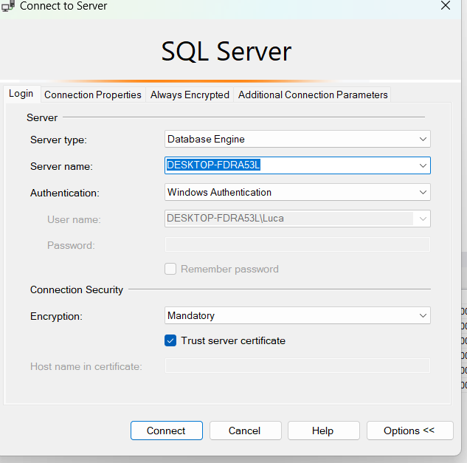
DESARROLLO
MARCO TEÓRICO
DESARROLLO
  OBJETIVO
  MODELO CONCEPTUAL DE LA BASE DE DATOS
  CREAR BASE DE DATOS
  CREACIÓN DEL SERVIDOR RESTFUL
  CREACIÓN DEL PROYECTO – CLIENTE CONSOLA
  CREACIÓN DEL PROYECTO – CLIENTE ESCRITORIO
  CREACIÓN DEL PROYECTO – CLIENTE WEB
  CREACIÓN DEL PROYECTO – CLIENTE MOVIL
CONCLUSIONES
RECOMENDACIONES
BIBLIOGRAFÍA
2.3 CREAR BASE DE DATOS
1. Se puede crear la base de datos al inicializar el Docker compose que ya tiene los scripts correspondientes para colocar también datos de prueba, pero también con los scripts de BDD que se pueden ubicar en la carpeta 03. BDD los cuales continen la estructura de la base de datos y los datos para insertar

Slide 8
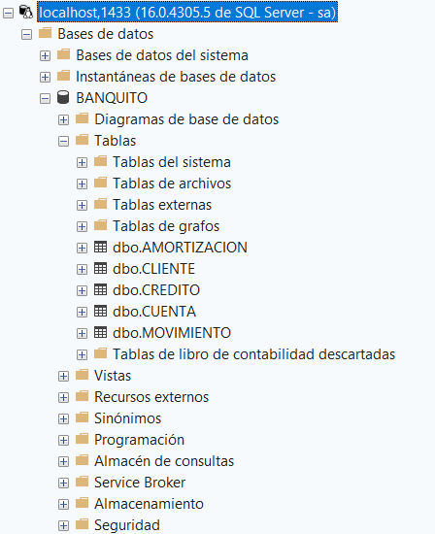
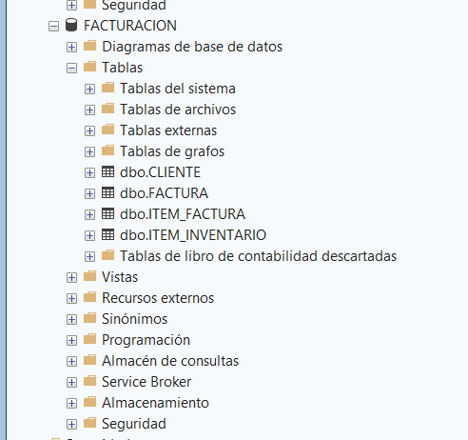
DESARROLLO
MARCO TEÓRICO
DESARROLLO
  OBJETIVO
  MODELO CONCEPTUAL DE LA BASE DE DATOS
  CREAR BASE DE DATOS
  CREACIÓN DEL SERVIDOR RESTFUL
  CREACIÓN DEL PROYECTO – CLIENTE CONSOLA
  CREACIÓN DEL PROYECTO – CLIENTE ESCRITORIO
  CREACIÓN DEL PROYECTO – CLIENTE WEB
  CREACIÓN DEL PROYECTO – CLIENTE MOVIL
CONCLUSIONES
RECOMENDACIONES
BIBLIOGRAFÍA
2. Para verificar la creación de la base de datos se podrá ingresar por sql server management studio

Slide 9
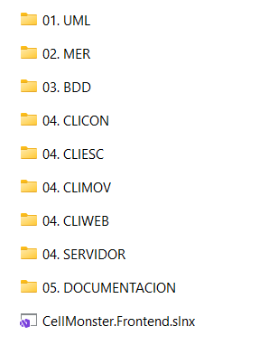
DESARROLLO
MARCO TEÓRICO
DESARROLLO
  OBJETIVO
  MODELO CONCEPTUAL DE LA BASE DE DATOS
  CREAR BASE DE DATOS
  CREACIÓN DEL SERVIDOR RESTFUL
  CREACIÓN DEL PROYECTO – CLIENTE CONSOLA
  CREACIÓN DEL PROYECTO – CLIENTE ESCRITORIO
  CREACIÓN DEL PROYECTO – CLIENTE WEB
  CREACIÓN DEL PROYECTO – CLIENTE MOVIL
CONCLUSIONES
RECOMENDACIONES
BIBLIOGRAFÍA
3. Estructura del Proyecto

Slide 10
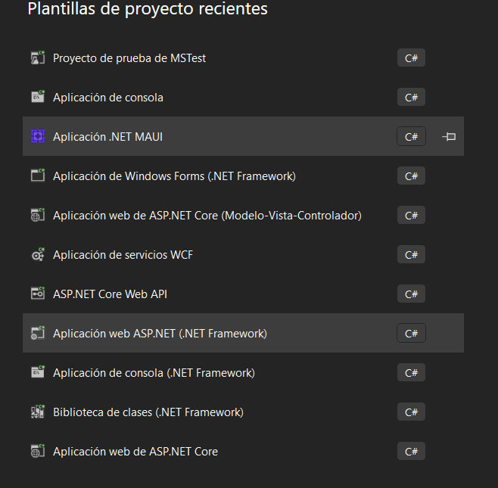
DESARROLLO
MARCO TEÓRICO
DESARROLLO
  OBJETIVO
  MODELO CONCEPTUAL DE LA BASE DE DATOS
  CREAR BASE DE DATOS
  CREACIÓN DEL SERVIDOR RESTFUL
  CREACIÓN DEL PROYECTO – CLIENTE CONSOLA
  CREACIÓN DEL PROYECTO – CLIENTE ESCRITORIO
  CREACIÓN DEL PROYECTO – CLIENTE WEB
  CREACIÓN DEL PROYECTO – CLIENTE MOVIL
CONCLUSIONES
RECOMENDACIONES
BIBLIOGRAFÍA
2.4 Creación del Servidor RESTFUL
1. Al abrir Visual Studio, se deberá seleccionar el tipo de proyecto ASP .NET

Slide 11
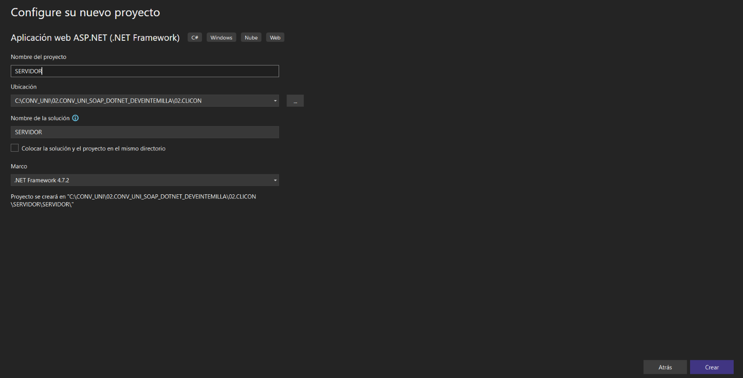
DESARROLLO
MARCO TEÓRICO
DESARROLLO
  OBJETIVO
  MODELO CONCEPTUAL DE LA BASE DE DATOS
  CREAR BASE DE DATOS
  CREACIÓN DEL SERVIDOR RESTFUL
  CREACIÓN DEL PROYECTO – CLIENTE CONSOLA
  CREACIÓN DEL PROYECTO – CLIENTE ESCRITORIO
  CREACIÓN DEL PROYECTO – CLIENTE WEB
  CREACIÓN DEL PROYECTO – CLIENTE MOVIL
CONCLUSIONES
RECOMENDACIONES
BIBLIOGRAFÍA
2. A continuación, se procede a configurar el proyecto con el nombre y la ubicación.

Slide 12
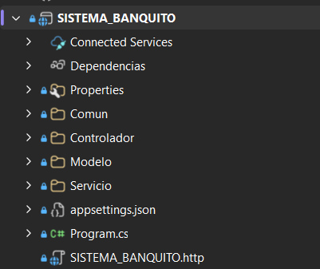
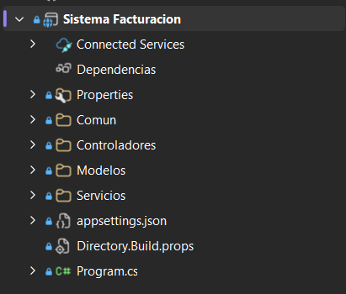
DESARROLLO
MARCO TEÓRICO
DESARROLLO
  OBJETIVO
  MODELO CONCEPTUAL DE LA BASE DE DATOS
  CREAR BASE DE DATOS
  CREACIÓN DEL SERVIDOR RESTFUL
  CREACIÓN DEL PROYECTO – CLIENTE CONSOLA
  CREACIÓN DEL PROYECTO – CLIENTE ESCRITORIO
  CREACIÓN DEL PROYECTO – CLIENTE WEB
  CREACIÓN DEL PROYECTO – CLIENTE MOVIL
CONCLUSIONES
RECOMENDACIONES
BIBLIOGRAFÍA
3. Una vez creado el proyecto, se procede a crear la estructura como se muestra a continuación. La cual sigue el patrón arquitectónico MVC en los dos servicios.

Slide 13
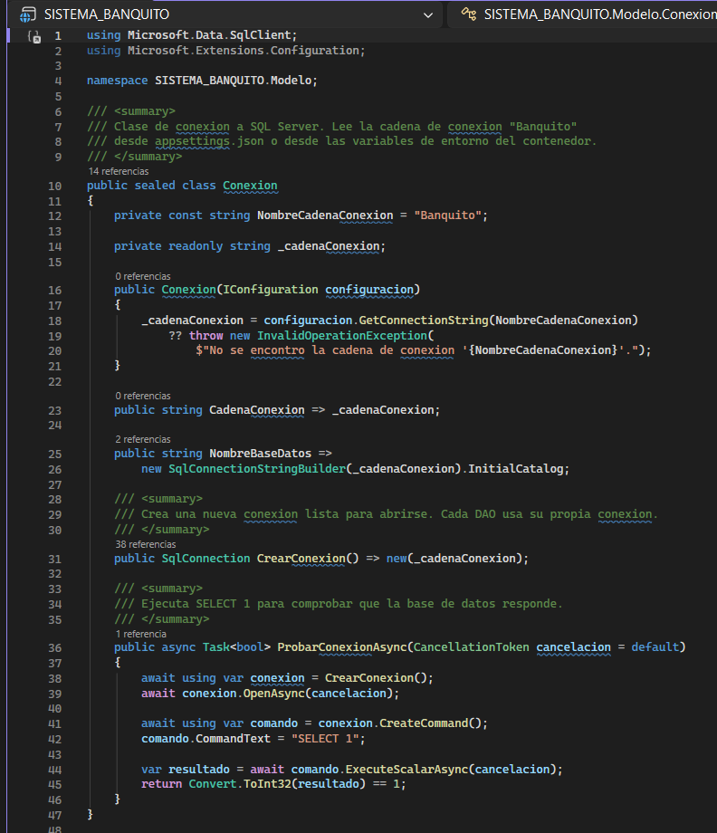
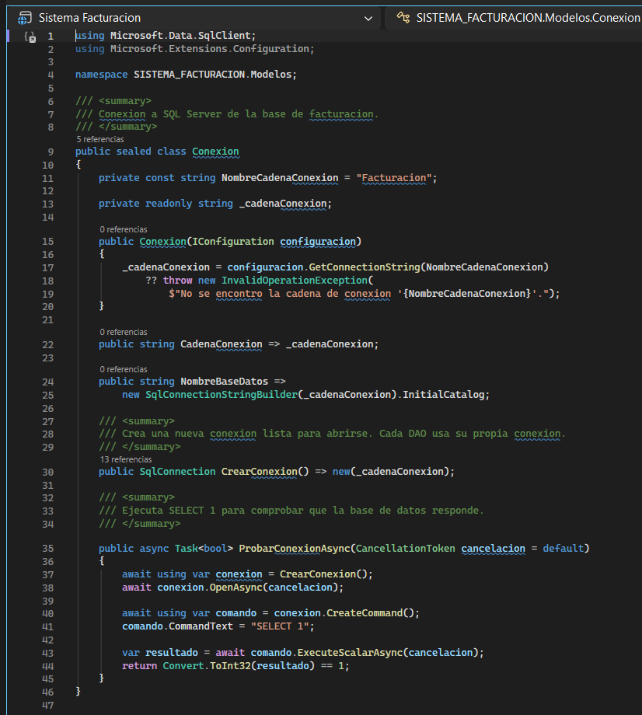
DESARROLLO
MARCO TEÓRICO
DESARROLLO
  OBJETIVO
  MODELO CONCEPTUAL DE LA BASE DE DATOS
  CREAR BASE DE DATOS
  CREACIÓN DEL SERVIDOR RESTFUL
  CREACIÓN DEL PROYECTO – CLIENTE CONSOLA
  CREACIÓN DEL PROYECTO – CLIENTE ESCRITORIO
  CREACIÓN DEL PROYECTO – CLIENTE WEB
  CREACIÓN DEL PROYECTO – CLIENTE MOVIL
CONCLUSIONES
RECOMENDACIONES
BIBLIOGRAFÍA
4. A continuación, se procede a crear la clase para configurar la conexión con la base de datos.

Slide 14
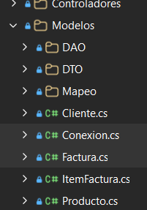
DESARROLLO
MARCO TEÓRICO
DESARROLLO
  OBJETIVO
  MODELO CONCEPTUAL DE LA BASE DE DATOS
  CREAR BASE DE DATOS
  CREACIÓN DEL SERVIDOR RESTFUL
  CREACIÓN DEL PROYECTO - CLIENTE
CONCLUSIONES
RECOMENDACIONES
BIBLIOGRAFÍA
5. Una vez creada la clase, se procede a crear las clases modelo, que permitan realizar una interacción entre la base y el servidor. Y también los Data Object Transfer o DTOs para poder comunicar la información con los clientes

Slide 15
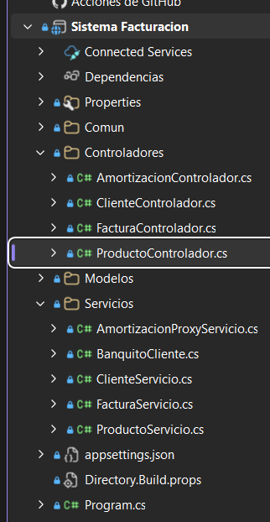
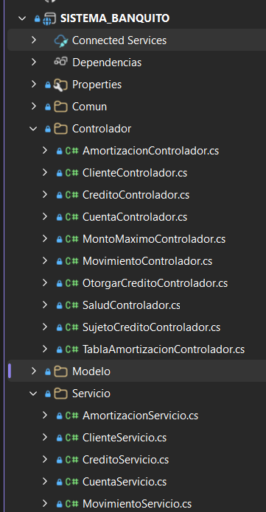
DESARROLLO
MARCO TEÓRICO
DESARROLLO
  OBJETIVO
  MODELO CONCEPTUAL DE LA BASE DE DATOS
  CREAR BASE DE DATOS
  CREACIÓN DEL SERVIDOR RESTFUL
  CREACIÓN DEL PROYECTO – CLIENTE CONSOLA
  CREACIÓN DEL PROYECTO – CLIENTE ESCRITORIO
  CREACIÓN DEL PROYECTO – CLIENTE WEB
  CREACIÓN DEL PROYECTO – CLIENTE MOVIL
CONCLUSIONES
RECOMENDACIONES
BIBLIOGRAFÍA
6. Una vez creados los modelos correspondientes, se procede a crear las clases que nos permitirán controlar cada una de las funcionalidades del sistema de facturación y del sistema BanQuito

Slide 16
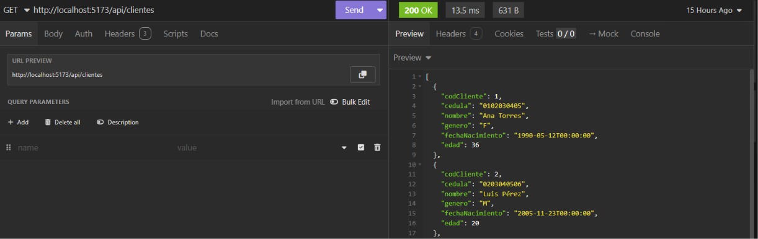
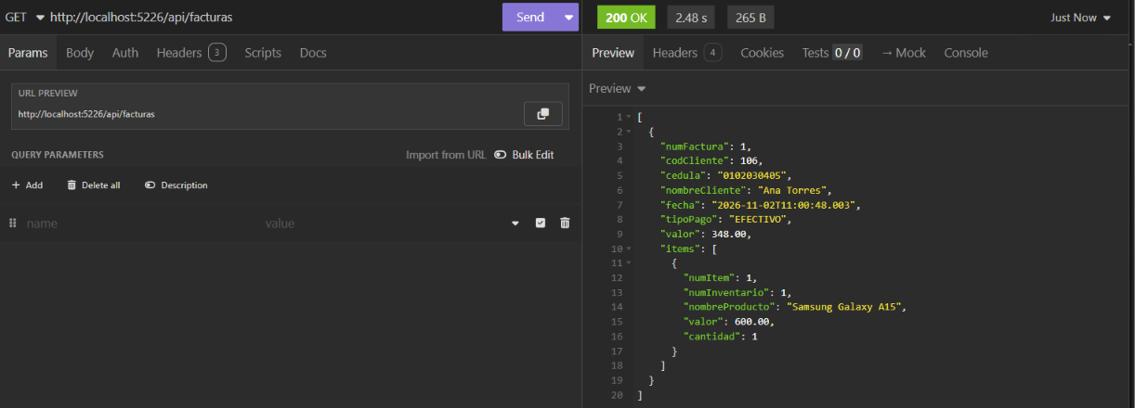
DESARROLLO
MARCO TEÓRICO
DESARROLLO
  OBJETIVO
  MODELO CONCEPTUAL DE LA BASE DE DATOS
  CREAR BASE DE DATOS
  CREACIÓN DEL SERVIDOR RESTFUL
  CREACIÓN DEL PROYECTO – CLIENTE CONSOLA
  CREACIÓN DEL PROYECTO – CLIENTE ESCRITORIO
  CREACIÓN DEL PROYECTO – CLIENTE WEB
  CREACIÓN DEL PROYECTO – CLIENTE MOVIL
CONCLUSIONES
RECOMENDACIONES
BIBLIOGRAFÍA
7. Para verificar su funcionamiento, se procede a ejecutar el proyecto y se podrá usar INSOMNIA

Slide 17
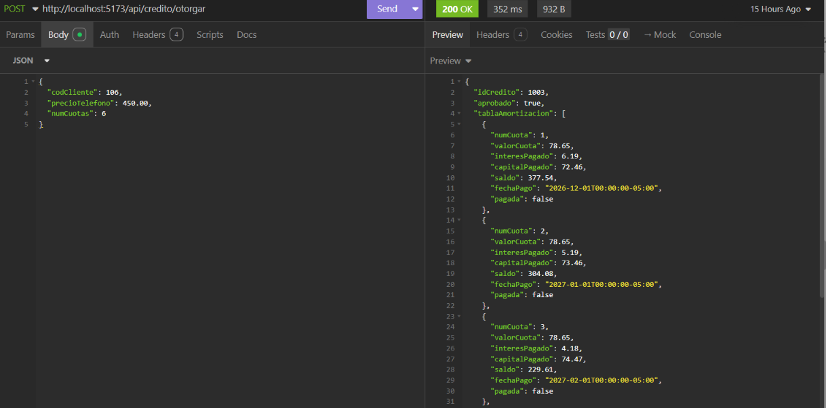
DESARROLLO
MARCO TEÓRICO
DESARROLLO
  OBJETIVO
  MODELO CONCEPTUAL DE LA BASE DE DATOS
  CREAR BASE DE DATOS
  CREACIÓN DEL SERVIDOR RESTFUL
  CREACIÓN DEL PROYECTO – CLIENTE CONSOLA
  CREACIÓN DEL PROYECTO – CLIENTE ESCRITORIO
  CREACIÓN DEL PROYECTO – CLIENTE WEB
  CREACIÓN DEL PROYECTO – CLIENTE MOVIL
CONCLUSIONES
RECOMENDACIONES
BIBLIOGRAFÍA
8. A continuación se presenta el endpoint para poder generar un crédito

Slide 18
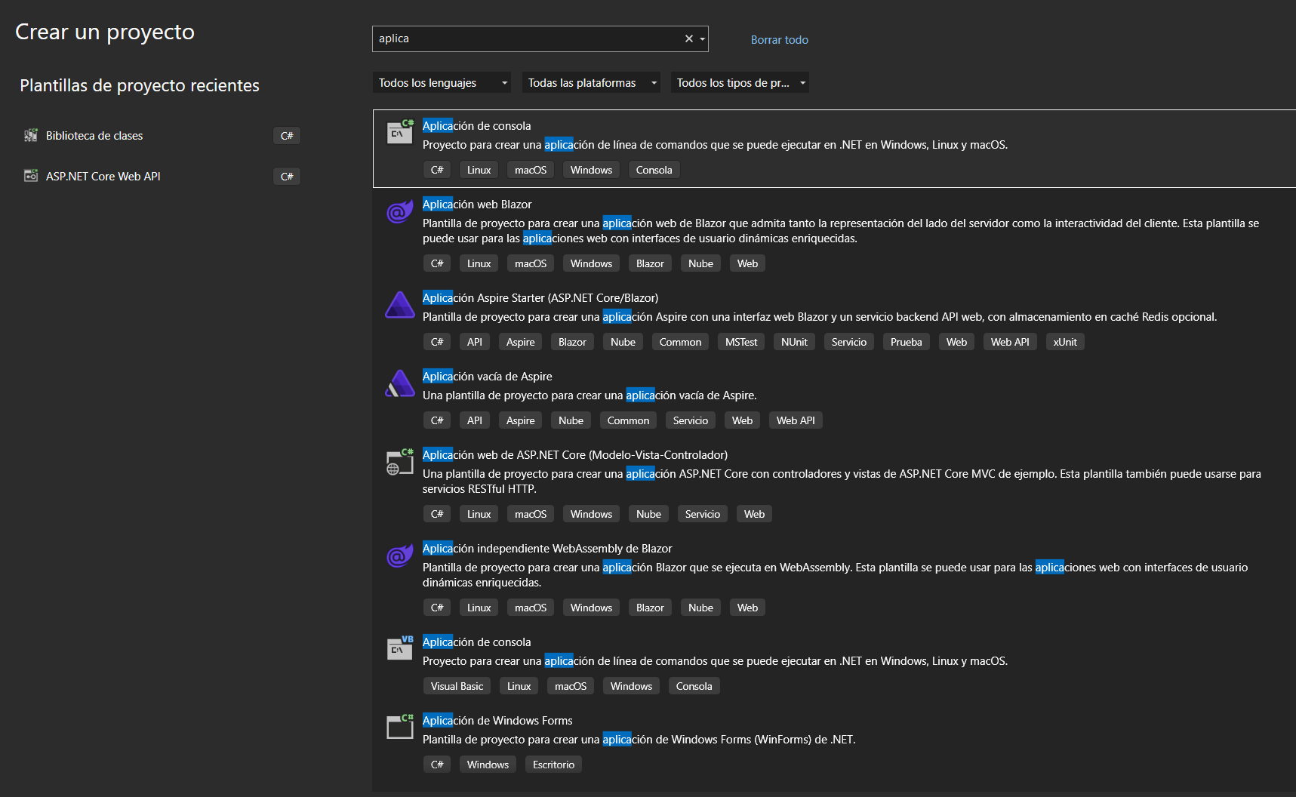
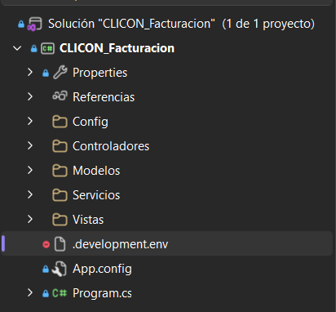
DESARROLLO
MARCO TEÓRICO
DESARROLLO
  OBJETIVO
  MODELO CONCEPTUAL DE LA BASE DE DATOS
  CREAR BASE DE DATOS
  CREACIÓN DEL SERVIDOR RESTFUL
  CREACIÓN DEL PROYECTO – CLIENTE CONSOLA
  CREACIÓN DEL PROYECTO – CLIENTE ESCRITORIO
  CREACIÓN DEL PROYECTO – CLIENTE WEB
  CREACIÓN DEL PROYECTO – CLIENTE MOVIL
CONCLUSIONES
RECOMENDACIONES
BIBLIOGRAFÍA
2.5 CREACIÓN DEL PROYECTO – CLIENTE CONSOLA
1. Se creará un proyecto del tipo “Aplicación de consola” y se brindará el nombre y la ubicación del proyecto

Slide 19
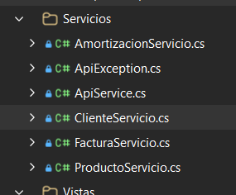
DESARROLLO
MARCO TEÓRICO
DESARROLLO
  OBJETIVO
  MODELO CONCEPTUAL DE LA BASE DE DATOS
  CREAR BASE DE DATOS
  CREACIÓN DEL SERVIDOR RESTFUL
  CREACIÓN DEL PROYECTO – CLIENTE CONSOLA
  CREACIÓN DEL PROYECTO – CLIENTE ESCRITORIO
  CREACIÓN DEL PROYECTO – CLIENTE WEB
  CREACIÓN DEL PROYECTO – CLIENTE MOVIL
CONCLUSIONES
RECOMENDACIONES
BIBLIOGRAFÍA
2. En el proyecto se crearán los servicios con la conexión al servidor, mediante un base url, de esta forma cada uno de los servicios creados podrá conectarse de forma correcta y mostrar los resultados en pantalla

Slide 20
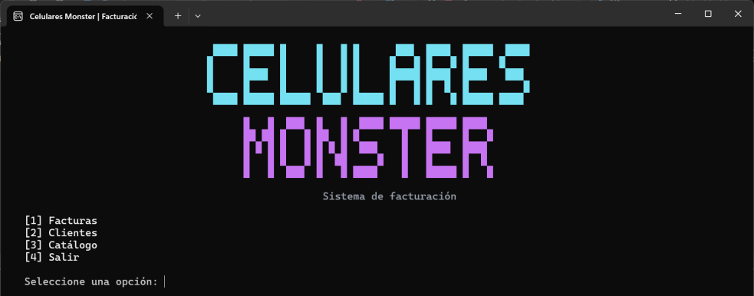
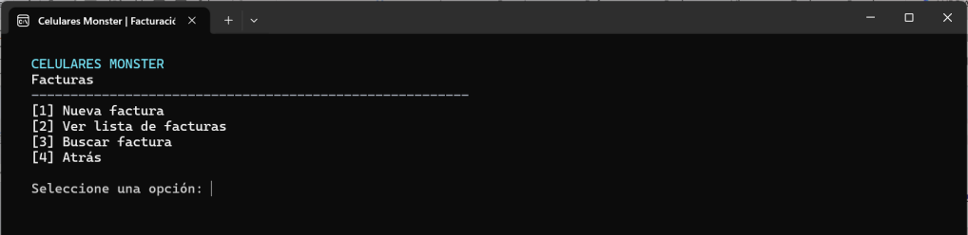
DESARROLLO
MARCO TEÓRICO
DESARROLLO
  OBJETIVO
  MODELO CONCEPTUAL DE LA BASE DE DATOS
  CREAR BASE DE DATOS
  CREACIÓN DEL SERVIDOR RESTFUL
  CREACIÓN DEL PROYECTO – CLIENTE
  CREACIÓN DEL PROYECTO – CLIENTE ESCRITORIO
  CREACIÓN DEL PROYECTO – CLIENTE WEB
  CREACIÓN DEL PROYECTO – CLIENTE MOVIL
CONCLUSIONES
RECOMENDACIONES
BIBLIOGRAFÍA
3. Vista principal del cliente de consola con el menú para poder acceder a las diferentes funcionalidades del sistema

Slide 21
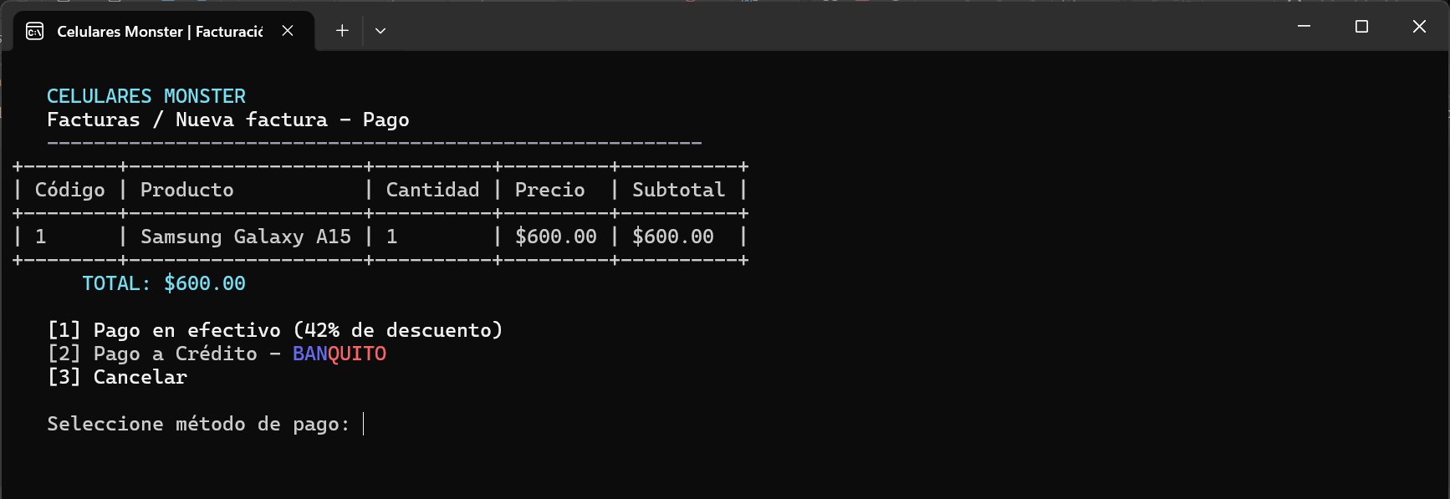
DESARROLLO
MARCO TEÓRICO
DESARROLLO
  OBJETIVO
  MODELO CONCEPTUAL DE LA BASE DE DATOS
  CREAR BASE DE DATOS
  CREACIÓN DEL SERVIDOR RESTFUL
  CREACIÓN DEL PROYECTO – CLIENTE
  CREACIÓN DEL PROYECTO – CLIENTE ESCRITORIO
  CREACIÓN DEL PROYECTO – CLIENTE WEB
  CREACIÓN DEL PROYECTO – CLIENTE MOVIL
CONCLUSIONES
RECOMENDACIONES
BIBLIOGRAFÍA
4. Vistas para creación de una nueva factura

Slide 22
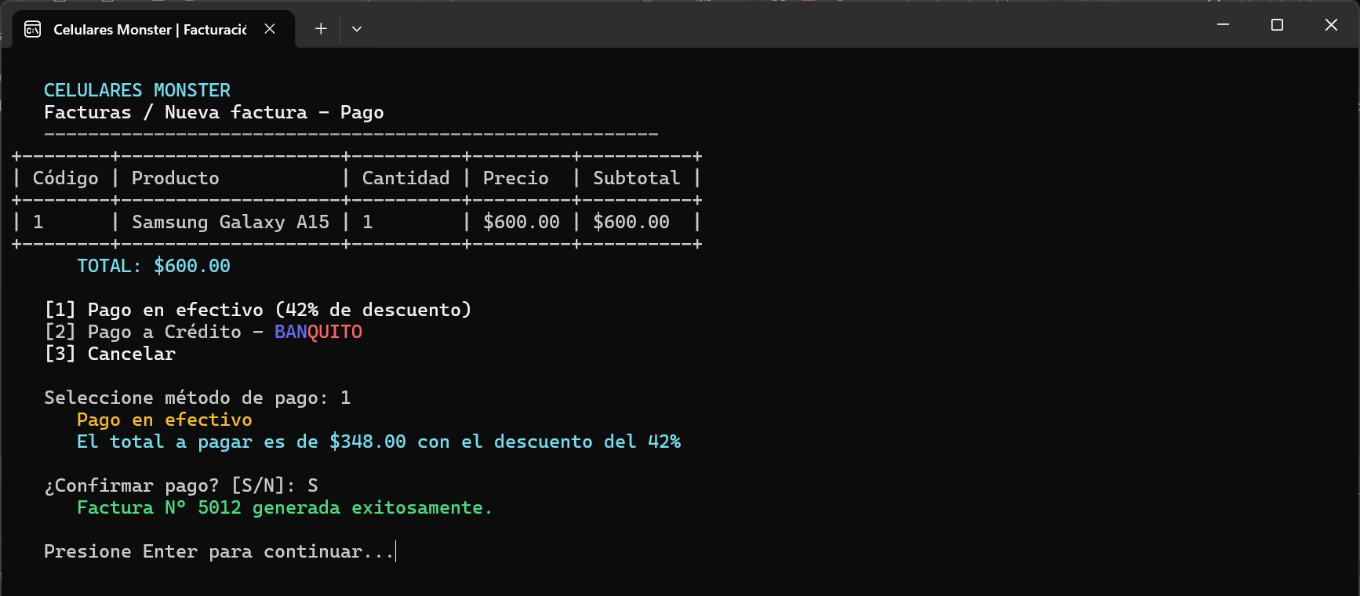
DESARROLLO
MARCO TEÓRICO
DESARROLLO
  OBJETIVO
  MODELO CONCEPTUAL DE LA BASE DE DATOS
  CREAR BASE DE DATOS
  CREACIÓN DEL SERVIDOR RESTFUL
  CREACIÓN DEL PROYECTO – CLIENTE
  CREACIÓN DEL PROYECTO – CLIENTE ESCRITORIO
  CREACIÓN DEL PROYECTO – CLIENTE WEB
  CREACIÓN DEL PROYECTO – CLIENTE MOVIL
CONCLUSIONES
RECOMENDACIONES
BIBLIOGRAFÍA
5. Pago de factura en efectivo

Slide 23
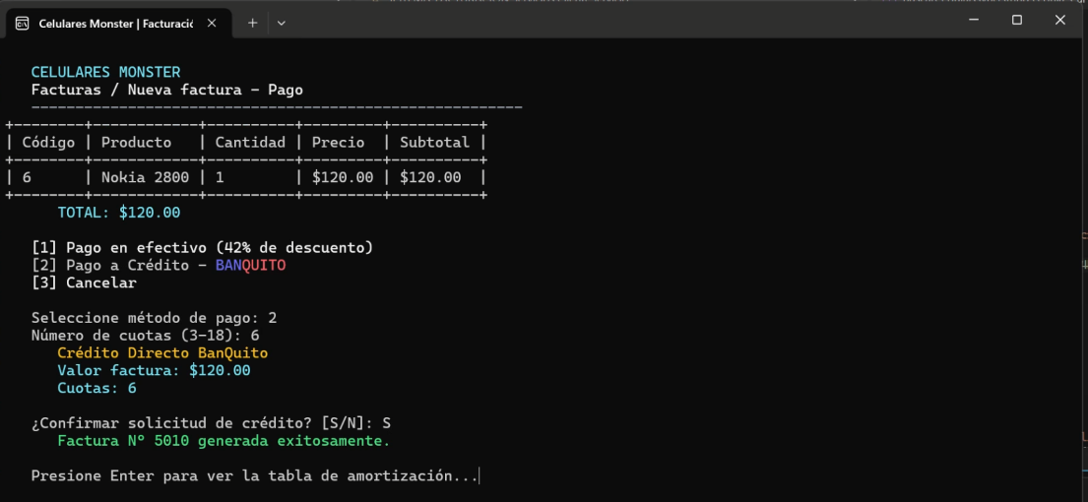
DESARROLLO
MARCO TEÓRICO
DESARROLLO
  OBJETIVO
  MODELO CONCEPTUAL DE LA BASE DE DATOS
  CREAR BASE DE DATOS
  CREACIÓN DEL SERVIDOR RESTFUL
  CREACIÓN DEL PROYECTO – CLIENTE
  CREACIÓN DEL PROYECTO – CLIENTE ESCRITORIO
  CREACIÓN DEL PROYECTO – CLIENTE WEB
  CREACIÓN DEL PROYECTO – CLIENTE MOVIL
CONCLUSIONES
RECOMENDACIONES
BIBLIOGRAFÍA
6. Pago de factura con crédito directo

Slide 24
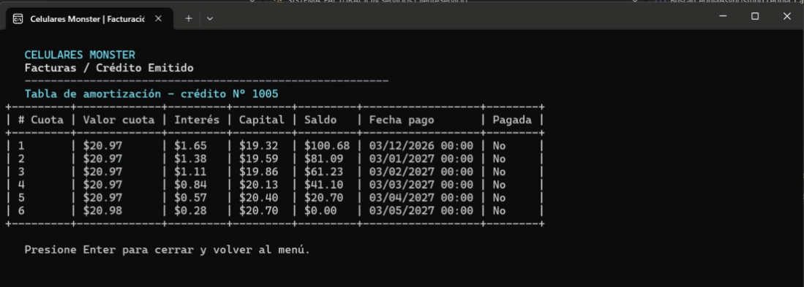
DESARROLLO
MARCO TEÓRICO
DESARROLLO
  OBJETIVO
  MODELO CONCEPTUAL DE LA BASE DE DATOS
  CREAR BASE DE DATOS
  CREACIÓN DEL SERVIDOR RESTFUL
  CREACIÓN DEL PROYECTO – CLIENTE
  CREACIÓN DEL PROYECTO – CLIENTE ESCRITORIO
  CREACIÓN DEL PROYECTO – CLIENTE WEB
  CREACIÓN DEL PROYECTO – CLIENTE MOVIL
CONCLUSIONES
RECOMENDACIONES
BIBLIOGRAFÍA
7. Visualización de una tabla de amortización generada

Slide 25
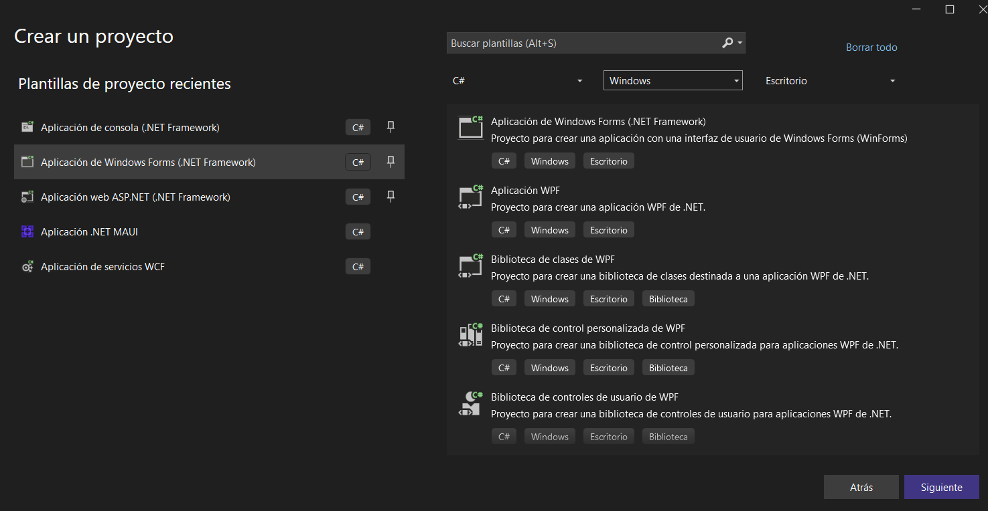
DESARROLLO
MARCO TEÓRICO
DESARROLLO
  OBJETIVO
  MODELO CONCEPTUAL DE LA BASE DE DATOS
  CREAR BASE DE DATOS
  CREACIÓN DEL SERVIDOR RESTFUL
  CREACIÓN DEL PROYECTO – CLIENTE
  CREACIÓN DEL PROYECTO – CLIENTE ESCRITORIO
  CREACIÓN DEL PROYECTO – CLIENTE WEB
  CREACIÓN DEL PROYECTO – CLIENTE MOVIL
CONCLUSIONES
RECOMENDACIONES
BIBLIOGRAFÍA
2.5 CREACIÓN DEL PROYECTO – CLIENTE ESCRITORIO
1. Creamos un nuevo proyecto Aplicación de Windows Forms (.NET Framework)

Slide 26
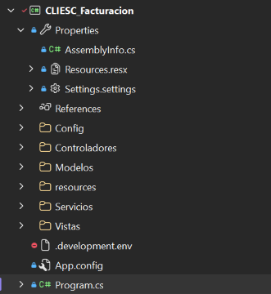
DESARROLLO
MARCO TEÓRICO
DESARROLLO
  OBJETIVO
  MODELO CONCEPTUAL DE LA BASE DE DATOS
  CREAR BASE DE DATOS
  CREACIÓN DEL SERVIDOR RESTFUL
  CREACIÓN DEL PROYECTO – CLIENTE
  CREACIÓN DEL PROYECTO – CLIENTE ESCRITORIO
  CREACIÓN DEL PROYECTO – CLIENTE WEB
  CREACIÓN DEL PROYECTO – CLIENTE MOVIL
CONCLUSIONES
RECOMENDACIONES
BIBLIOGRAFÍA
2. Estructura Inicial del proyecto

Slide 27
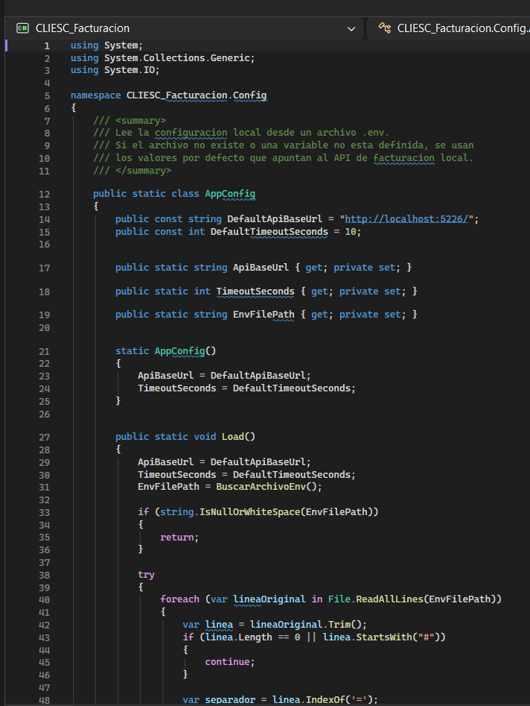
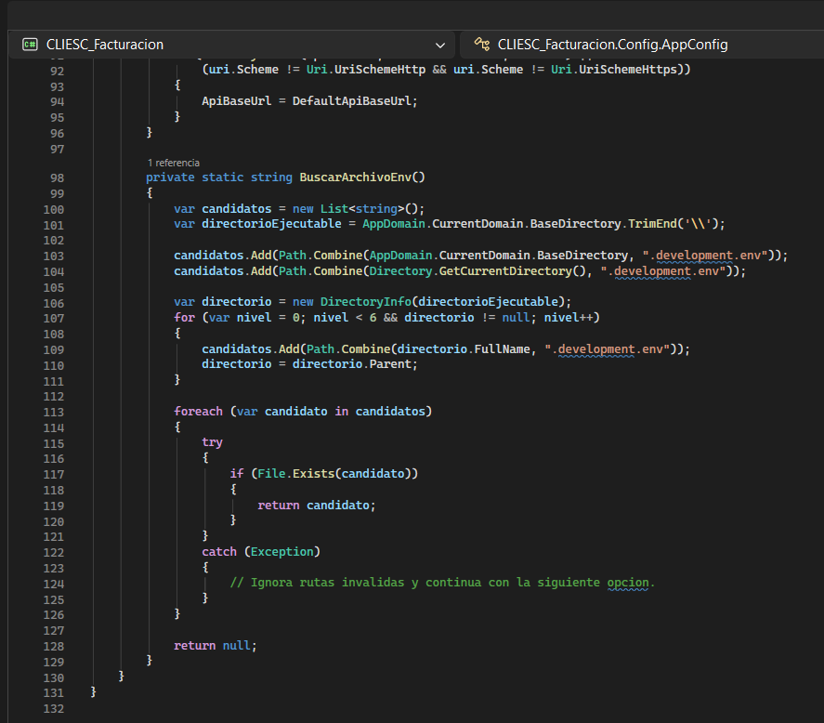
DESARROLLO
MARCO TEÓRICO
DESARROLLO
  OBJETIVO
  MODELO CONCEPTUAL DE LA BASE DE DATOS
  CREAR BASE DE DATOS
  CREACIÓN DEL SERVIDOR RESTFUL
  CREACIÓN DEL PROYECTO – CLIENTE
  CREACIÓN DEL PROYECTO – CLIENTE ESCRITORIO
  CREACIÓN DEL PROYECTO – CLIENTE WEB
  CREACIÓN DEL PROYECTO – CLIENTE MOVIL
CONCLUSIONES
RECOMENDACIONES
BIBLIOGRAFÍA
3 Creación del archivo de configuración para carga de variables de entorno.

Slide 28
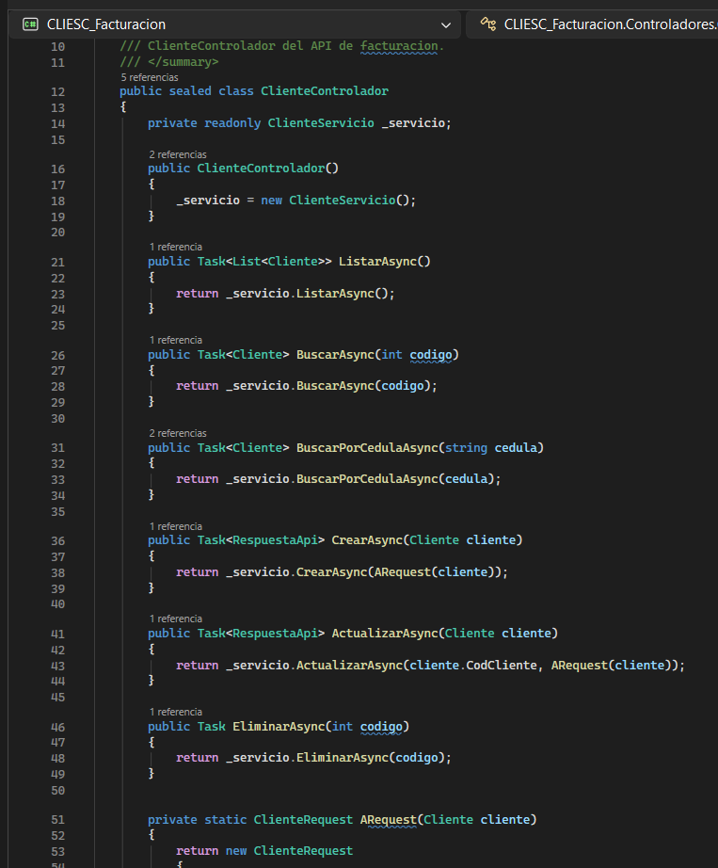
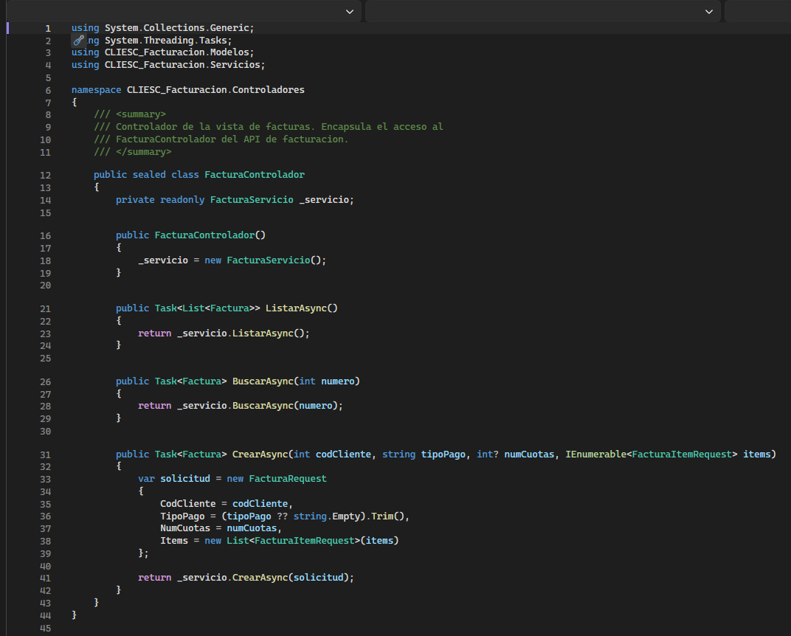
DESARROLLO
MARCO TEÓRICO
DESARROLLO
  OBJETIVO
  MODELO CONCEPTUAL DE LA BASE DE DATOS
  CREAR BASE DE DATOS
  CREACIÓN DEL SERVIDOR RESTFUL
  CREACIÓN DEL PROYECTO – CLIENTE
  CREACIÓN DEL PROYECTO – CLIENTE ESCRITORIO
  CREACIÓN DEL PROYECTO – CLIENTE WEB
  CREACIÓN DEL PROYECTO – CLIENTE MOVIL
CONCLUSIONES
RECOMENDACIONES
BIBLIOGRAFÍA
4. Creación de las clases para los controladores

Slide 29
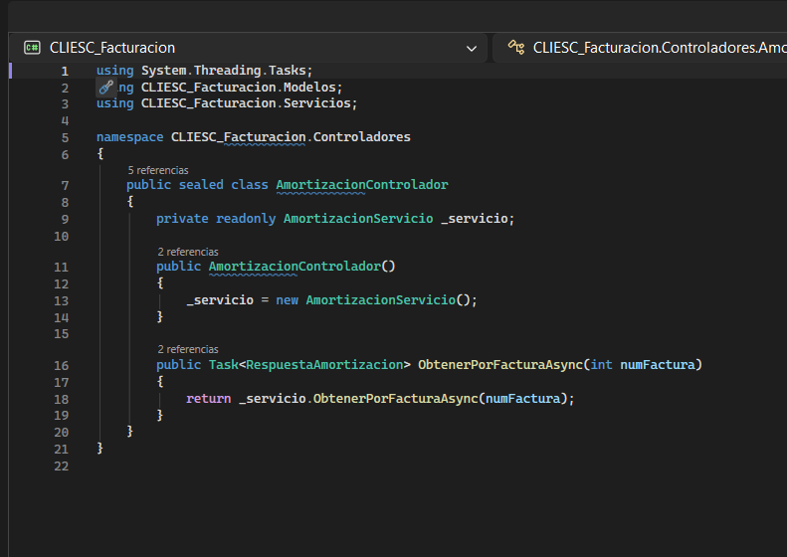
DESARROLLO
MARCO TEÓRICO
DESARROLLO
  OBJETIVO
  MODELO CONCEPTUAL DE LA BASE DE DATOS
  CREAR BASE DE DATOS
  CREACIÓN DEL SERVIDOR RESTFUL
  CREACIÓN DEL PROYECTO – CLIENTE
  CREACIÓN DEL PROYECTO – CLIENTE ESCRITORIO
  CREACIÓN DEL PROYECTO – CLIENTE WEB
  CREACIÓN DEL PROYECTO – CLIENTE MOVIL
CONCLUSIONES
RECOMENDACIONES
BIBLIOGRAFÍA
4. Creación de la clase para visualización de la tabla de amortización

Slide 30
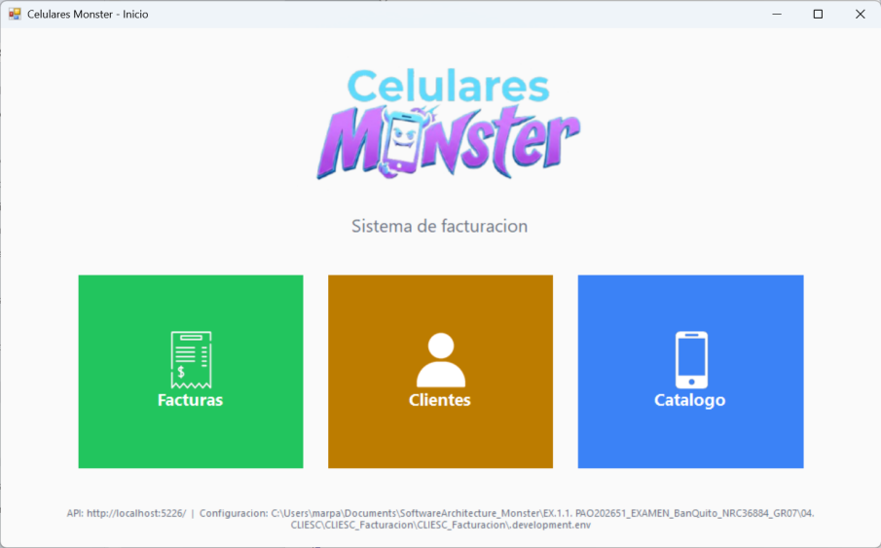
DESARROLLO
MARCO TEÓRICO
DESARROLLO
  OBJETIVO
  MODELO CONCEPTUAL DE LA BASE DE DATOS
  CREAR BASE DE DATOS
  CREACIÓN DEL SERVIDOR RESTFUL
  CREACIÓN DEL PROYECTO – CLIENTE
  CREACIÓN DEL PROYECTO – CLIENTE ESCRITORIO
  CREACIÓN DEL PROYECTO – CLIENTE WEB
  CREACIÓN DEL PROYECTO – CLIENTE MOVIL
CONCLUSIONES
RECOMENDACIONES
BIBLIOGRAFÍA
5. Pestaña Principal Aplicación Escritorio

Slide 31
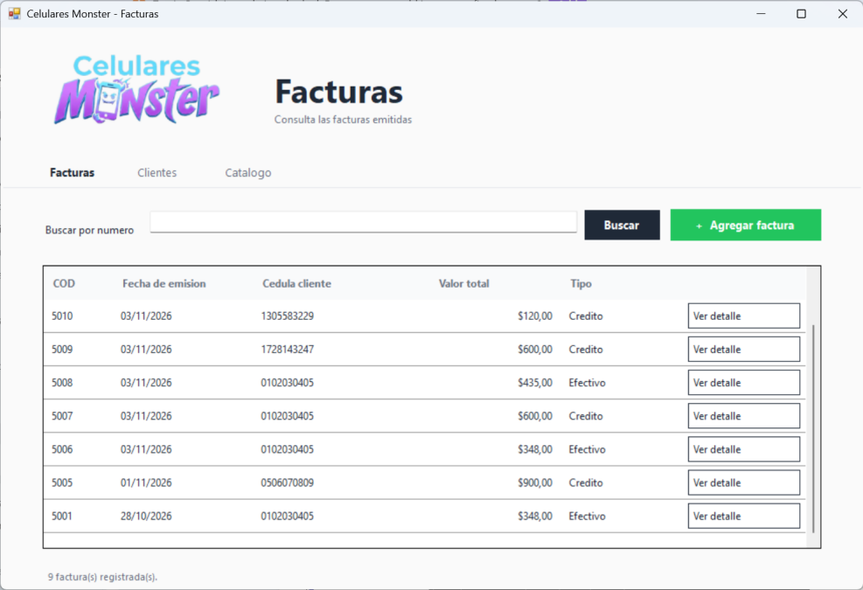
DESARROLLO
MARCO TEÓRICO
DESARROLLO
  OBJETIVO
  MODELO CONCEPTUAL DE LA BASE DE DATOS
  CREAR BASE DE DATOS
  CREACIÓN DEL SERVIDOR RESTFUL
  CREACIÓN DEL PROYECTO – CLIENTE
  CREACIÓN DEL PROYECTO – CLIENTE ESCRITORIO
  CREACIÓN DEL PROYECTO – CLIENTE WEB
  CREACIÓN DEL PROYECTO – CLIENTE MOVIL
CONCLUSIONES
RECOMENDACIONES
BIBLIOGRAFÍA
6. Pestaña Facturas en el cliente de Escritorio

Slide 32
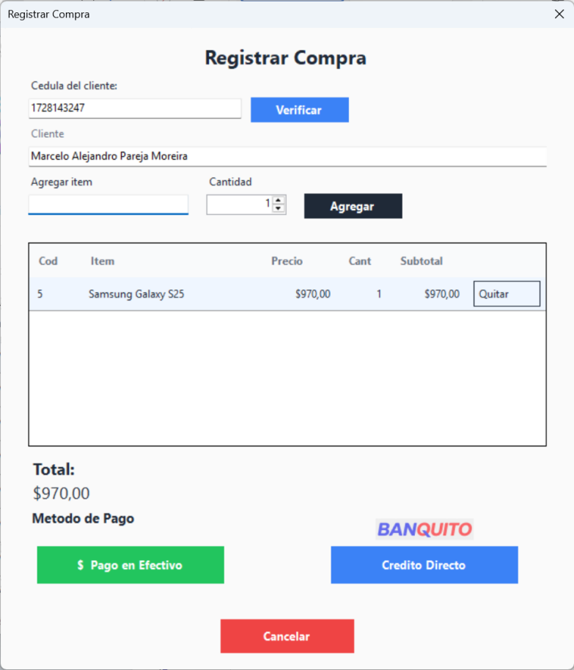
DESARROLLO
MARCO TEÓRICO
DESARROLLO
  OBJETIVO
  MODELO CONCEPTUAL DE LA BASE DE DATOS
  CREAR BASE DE DATOS
  CREACIÓN DEL SERVIDOR RESTFUL
  CREACIÓN DEL PROYECTO – CLIENTE
  CREACIÓN DEL PROYECTO – CLIENTE ESCRITORIO
  CREACIÓN DEL PROYECTO – CLIENTE WEB
  CREACIÓN DEL PROYECTO – CLIENTE MOVIL
CONCLUSIONES
RECOMENDACIONES
BIBLIOGRAFÍA
7. Pestaña para realizar compras de celulares.

Slide 33
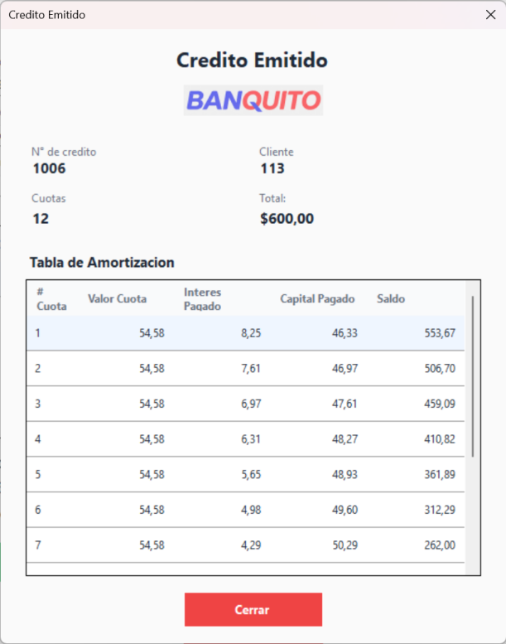
DESARROLLO
MARCO TEÓRICO
DESARROLLO
  OBJETIVO
  MODELO CONCEPTUAL DE LA BASE DE DATOS
  CREAR BASE DE DATOS
  CREACIÓN DEL SERVIDOR RESTFUL
  CREACIÓN DEL PROYECTO – CLIENTE
  CREACIÓN DEL PROYECTO – CLIENTE ESCRITORIO
  CREACIÓN DEL PROYECTO – CLIENTE WEB
  CREACIÓN DEL PROYECTO – CLIENTE MOVIL
CONCLUSIONES
RECOMENDACIONES
BIBLIOGRAFÍA
8. Si es un pago con crédito directo, se podrá observar la tabla de amortización del crédito emitido.

Slide 34
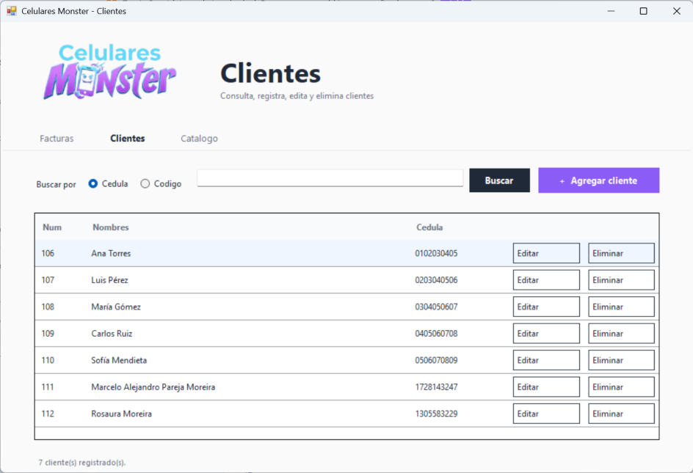
DESARROLLO
MARCO TEÓRICO
DESARROLLO
  OBJETIVO
  MODELO CONCEPTUAL DE LA BASE DE DATOS
  CREAR BASE DE DATOS
  CREACIÓN DEL SERVIDOR RESTFUL
  CREACIÓN DEL PROYECTO – CLIENTE
  CREACIÓN DEL PROYECTO – CLIENTE ESCRITORIO
  CREACIÓN DEL PROYECTO – CLIENTE WEB
  CREACIÓN DEL PROYECTO – CLIENTE MOVIL
CONCLUSIONES
RECOMENDACIONES
BIBLIOGRAFÍA
9. Pestaña Clientes

Slide 35
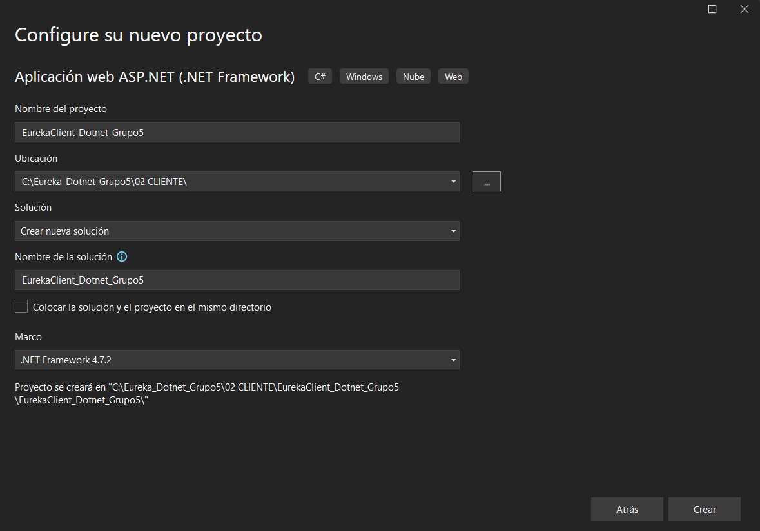
DESARROLLO
MARCO TEÓRICO
DESARROLLO
  OBJETIVO
  MODELO CONCEPTUAL DE LA BASE DE DATOS
  CREAR BASE DE DATOS
  CREACIÓN DEL SERVIDOR RESTFUL
  CREACIÓN DEL PROYECTO – CLIENTE
  CREACIÓN DEL PROYECTO – CLIENTE ESCRITORIO
  CREACIÓN DEL PROYECTO – CLIENTE WEB
  CREACIÓN DEL PROYECTO – CLIENTE MOVIL
CONCLUSIONES
RECOMENDACIONES
BIBLIOGRAFÍA
2.5 CREACIÓN DEL PROYECTO – CLIENTE WEB
1. Creación nuevo proyecto MVC ASP.NET aplicación web.

Slide 36
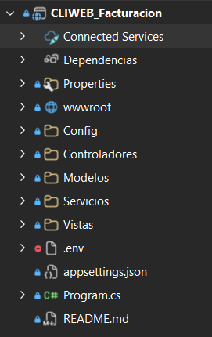
DESARROLLO
MARCO TEÓRICO
DESARROLLO
  OBJETIVO
  MODELO CONCEPTUAL DE LA BASE DE DATOS
  CREAR BASE DE DATOS
  CREACIÓN DEL SERVIDOR RESTFUL
  CREACIÓN DEL PROYECTO – CLIENTE
  CREACIÓN DEL PROYECTO – CLIENTE ESCRITORIO
  CREACIÓN DEL PROYECTO – CLIENTE WEB
  CREACIÓN DEL PROYECTO – CLIENTE MOVIL
CONCLUSIONES
RECOMENDACIONES
BIBLIOGRAFÍA
2. Estructura Inicial WEB.

Slide 37
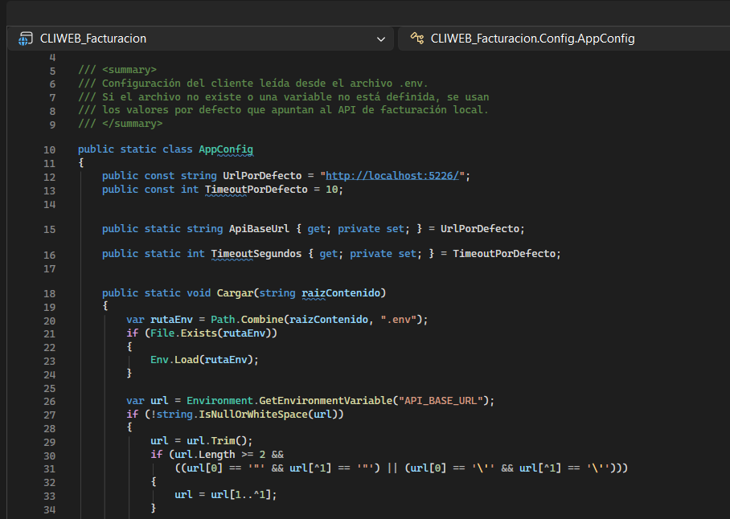
DESARROLLO
MARCO TEÓRICO
DESARROLLO
  OBJETIVO
  MODELO CONCEPTUAL DE LA BASE DE DATOS
  CREAR BASE DE DATOS
  CREACIÓN DEL SERVIDOR RESTFUL
  CREACIÓN DEL PROYECTO – CLIENTE
  CREACIÓN DEL PROYECTO – CLIENTE ESCRITORIO
  CREACIÓN DEL PROYECTO – CLIENTE WEB
  CREACIÓN DEL PROYECTO – CLIENTE MOVIL
CONCLUSIONES
RECOMENDACIONES
BIBLIOGRAFÍA
4. Creación Clase de configuración para url del servidor

Slide 38
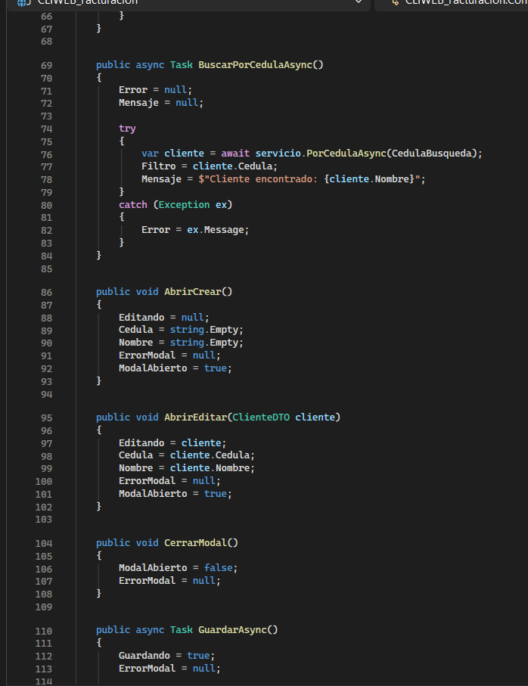
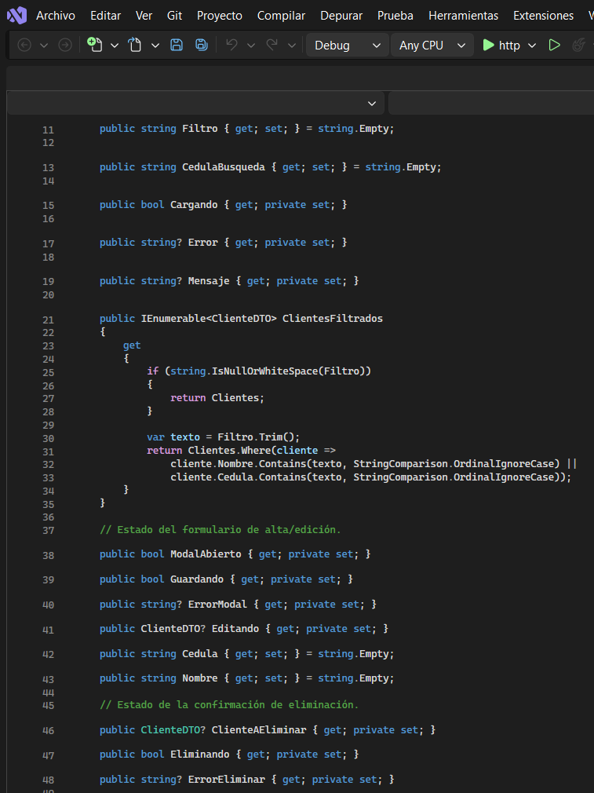
DESARROLLO
MARCO TEÓRICO
DESARROLLO
  OBJETIVO
  MODELO CONCEPTUAL DE LA BASE DE DATOS
  CREAR BASE DE DATOS
  CREACIÓN DEL SERVIDOR RESTFUL
  CREACIÓN DEL PROYECTO – CLIENTE
  CREACIÓN DEL PROYECTO – CLIENTE ESCRITORIO
  CREACIÓN DEL PROYECTO – CLIENTE WEB
  CREACIÓN DEL PROYECTO – CLIENTE MOVIL
CONCLUSIONES
RECOMENDACIONES
BIBLIOGRAFÍA
5. Clase para controlar clientes

Slide 39
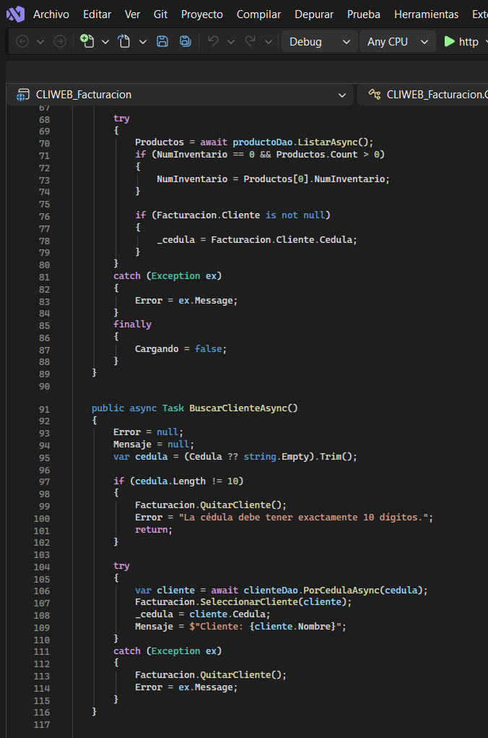
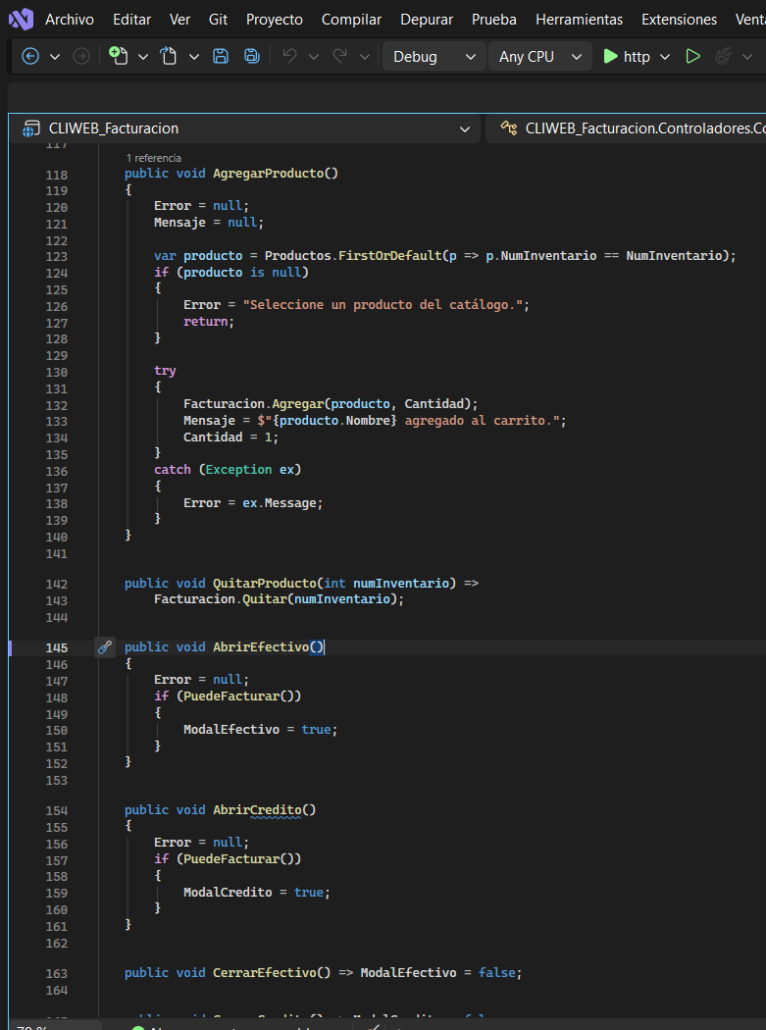
DESARROLLO
MARCO TEÓRICO
DESARROLLO
  OBJETIVO
  MODELO CONCEPTUAL DE LA BASE DE DATOS
  CREAR BASE DE DATOS
  CREACIÓN DEL SERVIDOR RESTFUL
  CREACIÓN DEL PROYECTO – CLIENTE
  CREACIÓN DEL PROYECTO – CLIENTE ESCRITORIO
  CREACIÓN DEL PROYECTO – CLIENTE WEB
  CREACIÓN DEL PROYECTO – CLIENTE MOVIL
CONCLUSIONES
RECOMENDACIONES
BIBLIOGRAFÍA
6. Clase para realizar compras

Slide 40
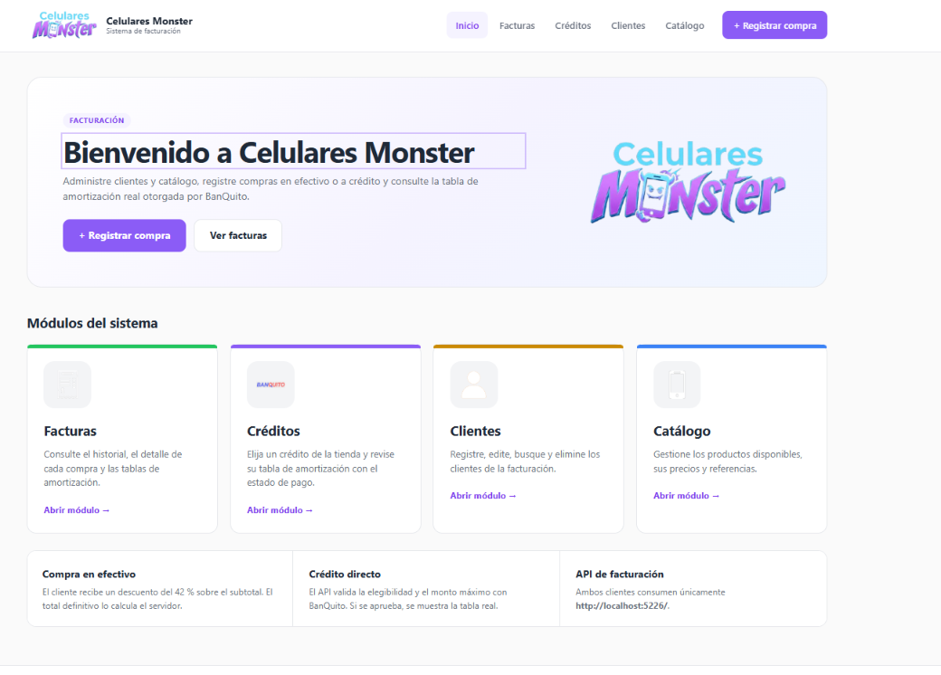
DESARROLLO
MARCO TEÓRICO
DESARROLLO
  OBJETIVO
  MODELO CONCEPTUAL DE LA BASE DE DATOS
  CREAR BASE DE DATOS
  CREACIÓN DEL SERVIDOR RESTFUL
  CREACIÓN DEL PROYECTO – CLIENTE
  CREACIÓN DEL PROYECTO – CLIENTE ESCRITORIO
  CREACIÓN DEL PROYECTO – CLIENTE WEB
  CREACIÓN DEL PROYECTO – CLIENTE MOVIL
CONCLUSIONES
RECOMENDACIONES
BIBLIOGRAFÍA
7. Pestaña Principal Web

Slide 41
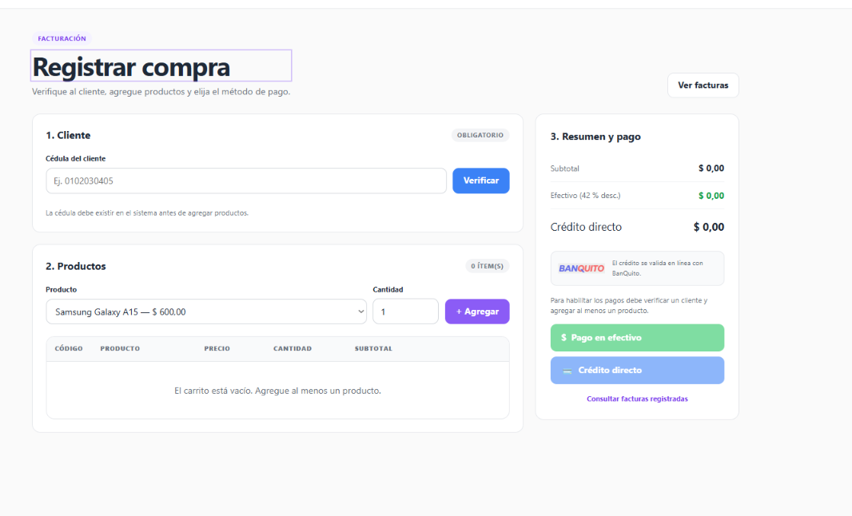
DESARROLLO
MARCO TEÓRICO
DESARROLLO
  OBJETIVO
  MODELO CONCEPTUAL DE LA BASE DE DATOS
  CREAR BASE DE DATOS
  CREACIÓN DEL SERVIDOR RESTFUL
  CREACIÓN DEL PROYECTO – CLIENTE
  CREACIÓN DEL PROYECTO – CLIENTE ESCRITORIO
  CREACIÓN DEL PROYECTO – CLIENTE WEB
  CREACIÓN DEL PROYECTO – CLIENTE MOVIL
CONCLUSIONES
RECOMENDACIONES
BIBLIOGRAFÍA
8. Pestaña para registrar una compra

Slide 42
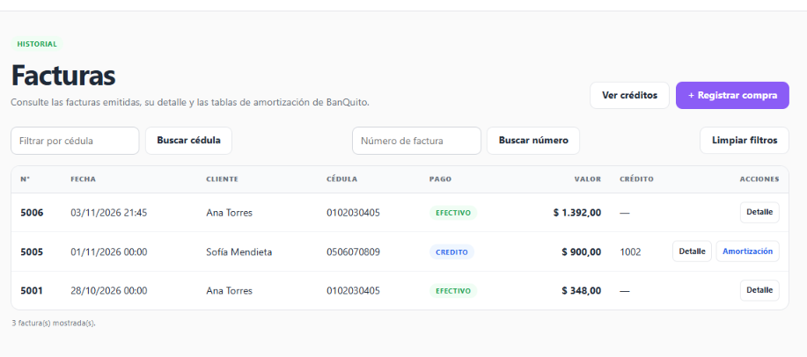
DESARROLLO
MARCO TEÓRICO
DESARROLLO
  OBJETIVO
  MODELO CONCEPTUAL DE LA BASE DE DATOS
  CREAR BASE DE DATOS
  CREACIÓN DEL SERVIDOR RESTFUL
  CREACIÓN DEL PROYECTO – CLIENTE
  CREACIÓN DEL PROYECTO – CLIENTE ESCRITORIO
  CREACIÓN DEL PROYECTO – CLIENTE WEB
  CREACIÓN DEL PROYECTO – CLIENTE MOVIL
CONCLUSIONES
RECOMENDACIONES
BIBLIOGRAFÍA
9. Pestaña para visualizar facturas

Slide 43

DESARROLLO
MARCO TEÓRICO
DESARROLLO
  OBJETIVO
  MODELO CONCEPTUAL DE LA BASE DE DATOS
  CREAR BASE DE DATOS
  CREACIÓN DEL SERVIDOR RESTFUL
  CREACIÓN DEL PROYECTO – CLIENTE
  CREACIÓN DEL PROYECTO – CLIENTE ESCRITORIO
  CREACIÓN DEL PROYECTO – CLIENTE WEB
  CREACIÓN DEL PROYECTO – CLIENTE MOVIL
CONCLUSIONES
RECOMENDACIONES
BIBLIOGRAFÍA
10. Pestaña para visualizar la tabla de amortización de un crédito

Slide 44

DESARROLLO
MARCO TEÓRICO
DESARROLLO
  OBJETIVO
  MODELO CONCEPTUAL DE LA BASE DE DATOS
  CREAR BASE DE DATOS
  CREACIÓN DEL SERVIDOR RESTFUL
  CREACIÓN DEL PROYECTO – CLIENTE
  CREACIÓN DEL PROYECTO – CLIENTE ESCRITORIO
  CREACIÓN DEL PROYECTO – CLIENTE WEB
  CREACIÓN DEL PROYECTO – CLIENTE MOVIL
CONCLUSIONES
RECOMENDACIONES
BIBLIOGRAFÍA
2.5 CREACIÓN DEL PROYECTO – CLIENTE MÓVIL
1. Estructura cliente móvil, MVC.

Slide 45

DESARROLLO
MARCO TEÓRICO
DESARROLLO
  OBJETIVO
  MODELO CONCEPTUAL DE LA BASE DE DATOS
  CREAR BASE DE DATOS
  CREACIÓN DEL SERVIDOR RESTFUL
  CREACIÓN DEL PROYECTO – CLIENTE
  CREACIÓN DEL PROYECTO – CLIENTE ESCRITORIO
  CREACIÓN DEL PROYECTO – CLIENTE WEB
  CREACIÓN DEL PROYECTO – CLIENTE MOVIL
CONCLUSIONES
RECOMENDACIONES
BIBLIOGRAFÍA
2. Clases principales, Modelo y Controller

Slide 46


DESARROLLO
MARCO TEÓRICO
DESARROLLO
  OBJETIVO
  MODELO CONCEPTUAL DE LA BASE DE DATOS
  CREAR BASE DE DATOS
  CREACIÓN DEL SERVIDOR RESTFUL
  CREACIÓN DEL PROYECTO – CLIENTE
  CREACIÓN DEL PROYECTO – CLIENTE ESCRITORIO
  CREACIÓN DEL PROYECTO – CLIENTE WEB
  CREACIÓN DEL PROYECTO – CLIENTE MOVIL
CONCLUSIONES
RECOMENDACIONES
BIBLIOGRAFÍA
3. Clases principales

Slide 47


DESARROLLO
MARCO TEÓRICO
DESARROLLO
  OBJETIVO
  MODELO CONCEPTUAL DE LA BASE DE DATOS
  CREAR BASE DE DATOS
  CREACIÓN DEL SERVIDOR RESTFUL
  CREACIÓN DEL PROYECTO – CLIENTE
  CREACIÓN DEL PROYECTO – CLIENTE ESCRITORIO
  CREACIÓN DEL PROYECTO – CLIENTE WEB
  CREACIÓN DEL PROYECTO – CLIENTE MOVIL
CONCLUSIONES
RECOMENDACIONES
BIBLIOGRAFÍA
4. Clases principales para facturación y créditos

Slide 48




DESARROLLO
MARCO TEÓRICO
DESARROLLO
  OBJETIVO
  MODELO CONCEPTUAL DE LA BASE DE DATOS
  CREAR BASE DE DATOS
  CREACIÓN DEL SERVIDOR RESTFUL
  CREACIÓN DEL PROYECTO – CLIENTE
  CREACIÓN DEL PROYECTO – CLIENTE ESCRITORIO
  CREACIÓN DEL PROYECTO – CLIENTE WEB
  CREACIÓN DEL PROYECTO – CLIENTE MOVIL
CONCLUSIONES
RECOMENDACIONES
BIBLIOGRAFÍA
3. Ventanas o pantallas en ejecución aplicativo móvil

Slide 49
Conclusiones
MARCO TEÓRICO
DESARROLLO
  OBJETIVO
  MODELO CONCEPTUAL DE LA BASE DE DATOS
  CREAR BASE DE DATOS
  CREACIÓN DEL SERVIDOR RESTFUL
  CREACIÓN DEL PROYECTO - CLIENTE
CONCLUSIONES
RECOMENDACIONES
BIBLIOGRAFÍA
La culminación de este proyecto evidencia la efectividad de una Arquitectura REST al integrar exitosamente un servidor RESTFUL robusto, desarrollado en Dotnet y alojado en IIS (Internet Information Services), con un ecosistema de clientes multiplataforma (web, móvil, escritorio y consola) mediante el uso de .NET WCF para el servidor, .NET WPF para escritorio, .NET Blazor para web y .NET MAUI para móvil. Esta integración técnica se validó mediante la implementación de un sistema de facturación con conexión a dos servicios separados, el patrón Strategy en el cliente, lo que garantiza una solución de software interoperable, escalable y alineada con los estándares de desarrollo empresarial modernos.

Slide 50
RECOMENDACIONES
MARCO TEÓRICO
DESARROLLO
  OBJETIVO
  MODELO CONCEPTUAL DE LA BASE DE DATOS
  CREAR BASE DE DATOS
  CREACIÓN DEL SERVIDOR RESTFUL
  CREACIÓN DEL PROYECTO - CLIENTE
CONCLUSIONES
RECOMENDACIONES
BIBLIOGRAFÍA
Integrar una base de datos (BDD) en la nube para una conexión global entre el sistema y sus varios clientes para mantener los datos sincronizados.
Integrar protocolos de cifrado a nivel de mensaje (WS-Security) y el uso de HTTPS en entornos de producción para proteger la aplicación con un login implementando un token de seguridad y que salvaguarde los datos sensibles durante el tránsito en la red.
Incorporar herramientas de análisis estático de código automatizadas dentro del ciclo de vida de desarrollo para monitorear la calidad del software, también se debe tomar en cuenta que el desarrollo del consumo de un servicio REST resulta con menos líneas de código en comparación con SOAP.

Slide 51
Bibliografía
MARCO TEÓRICO
DESARROLLO
  OBJETIVO
  MODELO CONCEPTUAL DE LA BASE DE DATOS
  CREAR BASE DE DATOS
  CREACIÓN DEL SERVIDOR RESTFUL
  CREACIÓN DEL PROYECTO - CLIENTE
CONCLUSIONES
RECOMENDACIONES
BIBLIOGRAFÍA
[1] «Desarrollo y servicios Web.,» 26 SEP 2019. [En línea]. Available: http://www.eumed.net/tesis-doctorales/2007/cavl/Desarrollo%20y%20servicios%20Web.htm. .
[2] M. Arl y Rodríguez, “SOA vs. RESTFUL y REST”, Adictos al trabajo, 2014. .

